Slide 1

Армейский чемоданчик – символ памяти
По материалам Комплексного историко-краеведческого музея имени Героя России В.Е. Омелькова
Собран обучающимися 10 класса:
Власова А., Изгагина Д.
Руководитель: Нечаева Л.Г.

Slide 2
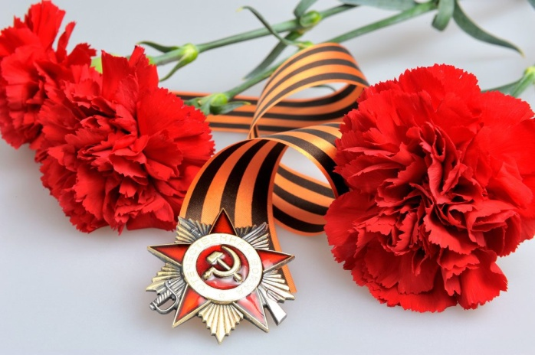
Что можно положить в символический чемоданчик?
Личные вещи солдат
Фотографии в военной форме
Дорогие сердцу фотографии
Фронтовые письма
Личные документы
Военные награды
Наградные листы и грамоты
Юбилейные награды
Дембельский альбом
В нашем музее есть такие экспонаты.

Slide 3
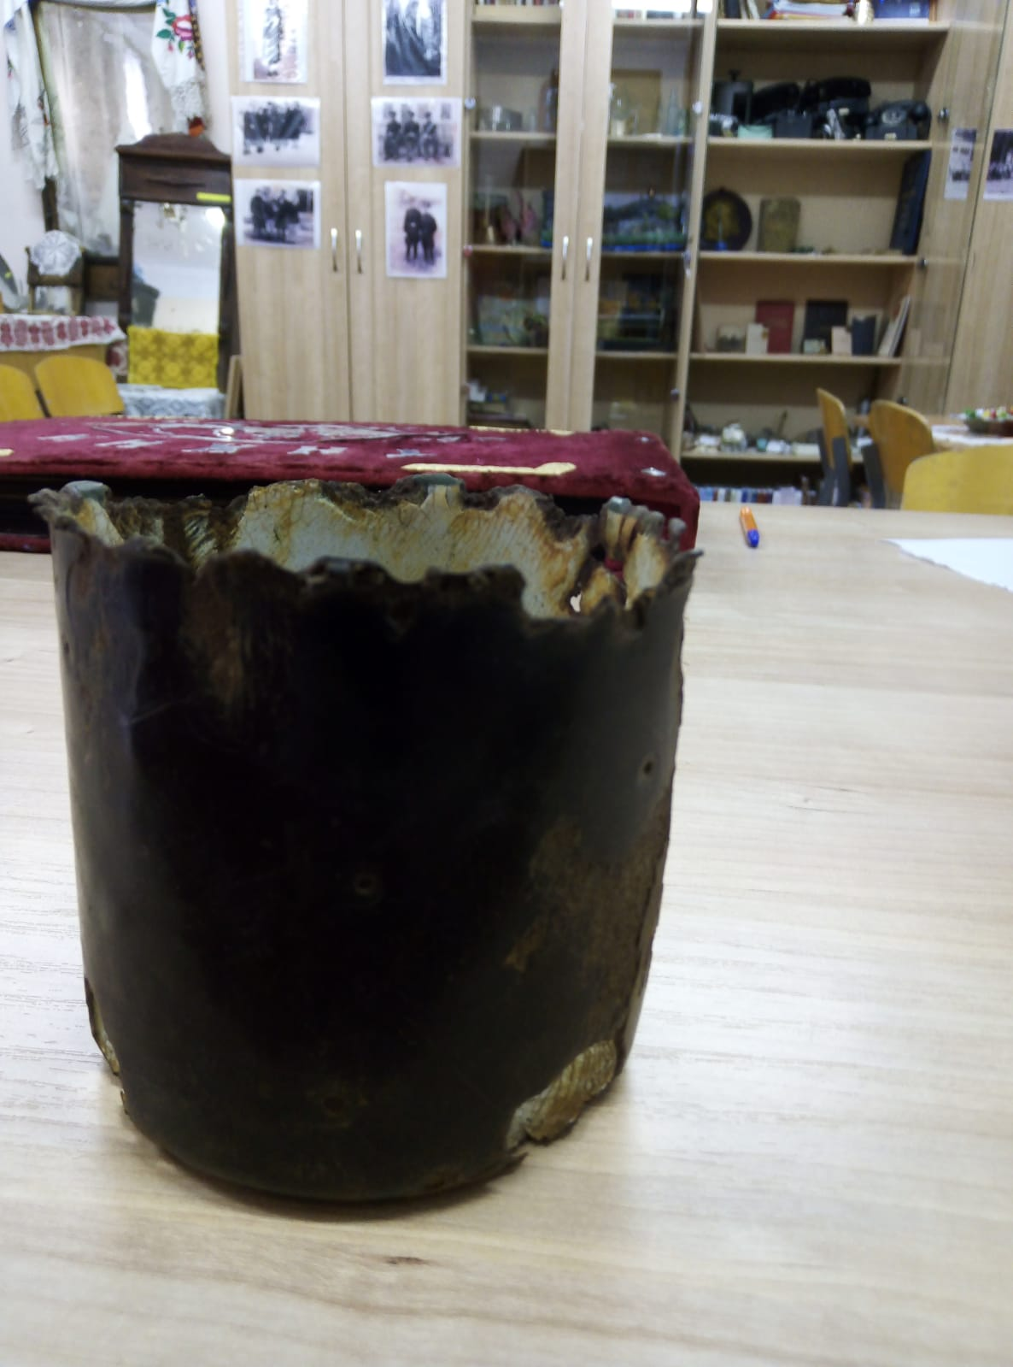
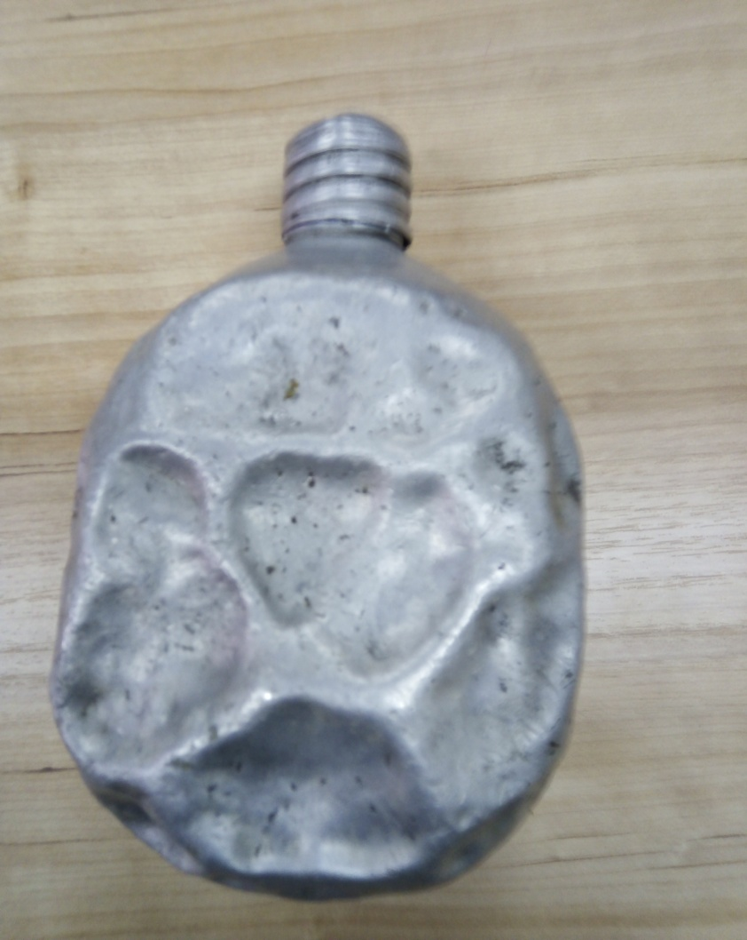
Личные вещи солдат
Солдатская кружка периода Великой Отечественной войны (найдена поисковиками на местах сражения за город Ржев в 1942 году).
Солдатская фляжка алюминиевая.

Slide 4
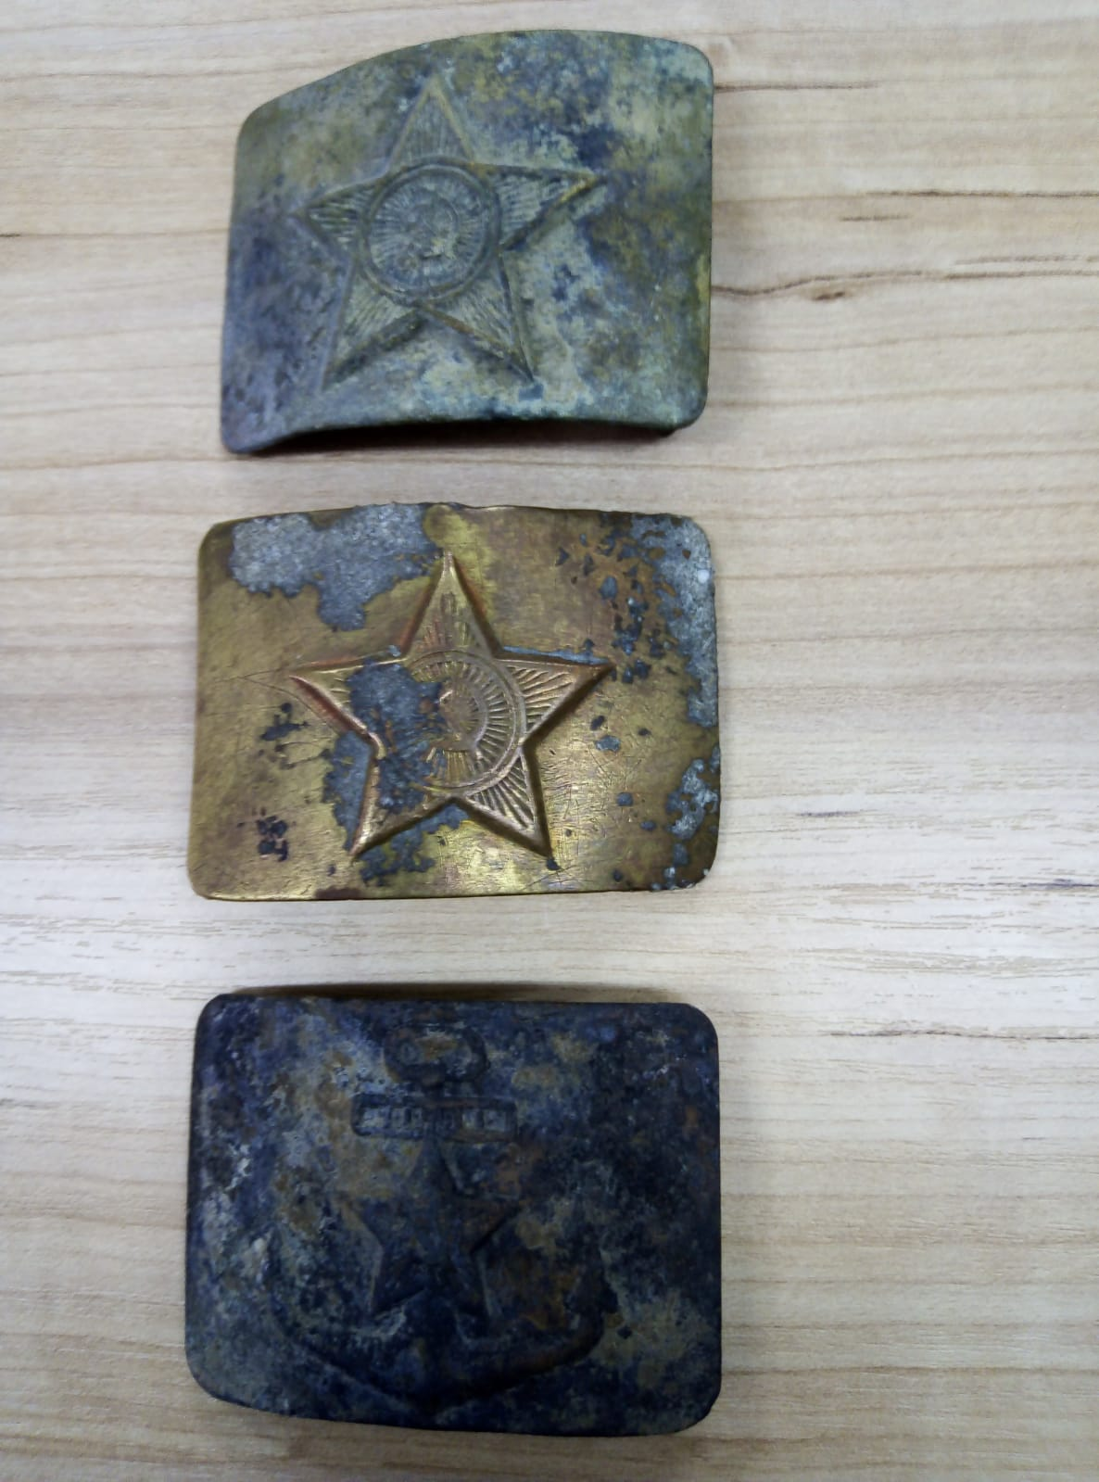
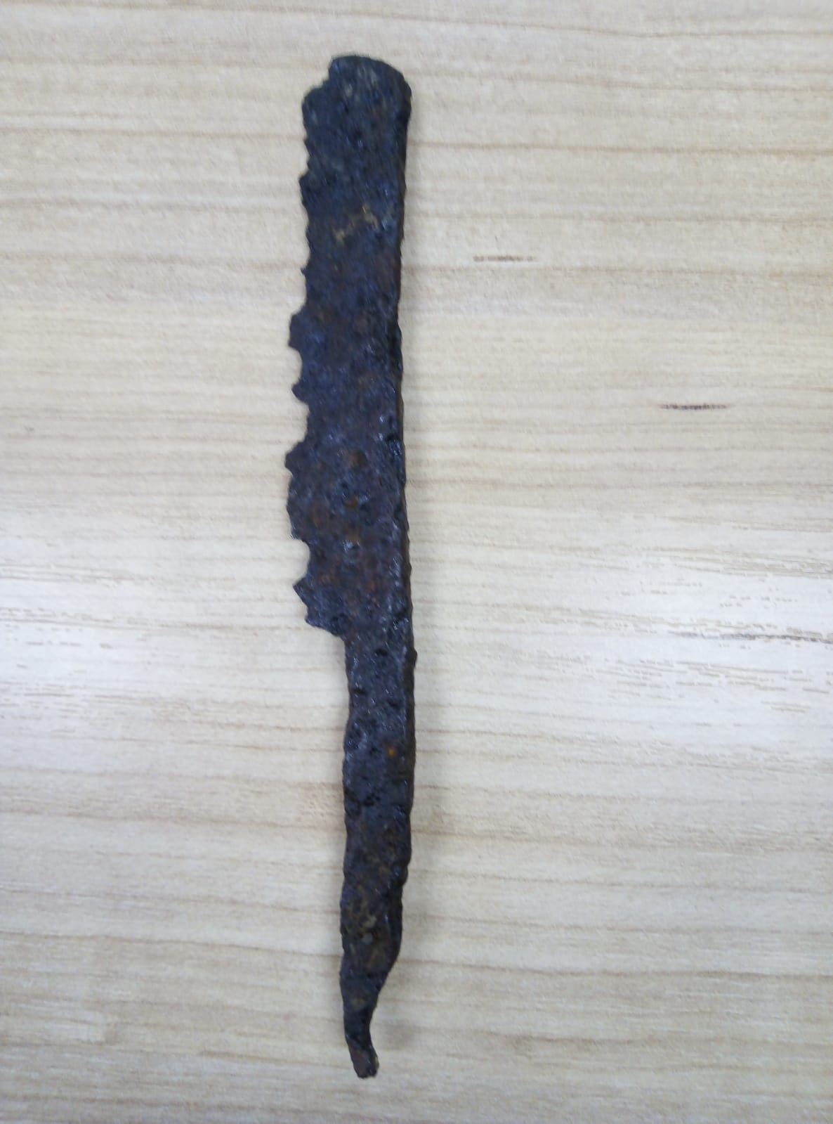
Личные вещи солдат
Опасная бритва периода Великой Отечественной войны (найдена поисковиками на местах сражения за город Ржев в 1942 году).
Пряжки от солдатских ремней

Slide 5
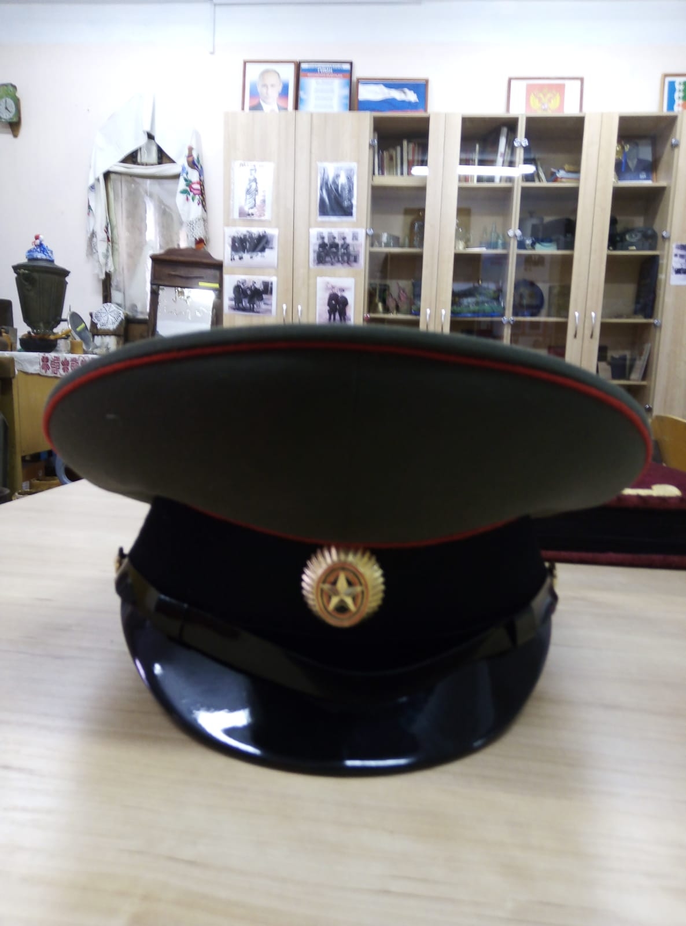

Личные вещи солдат
Офицерская фуражка. 2020 год
Фуражка передана в музей выпускником лицея, лейтенантом запаса инженерных войск понтонно-мостового подразделения ВС РФ Сайфуллиным Данилом Рудольфовичем. Военную подготовку прошёл на военной кафедре УрФУ.

Slide 6
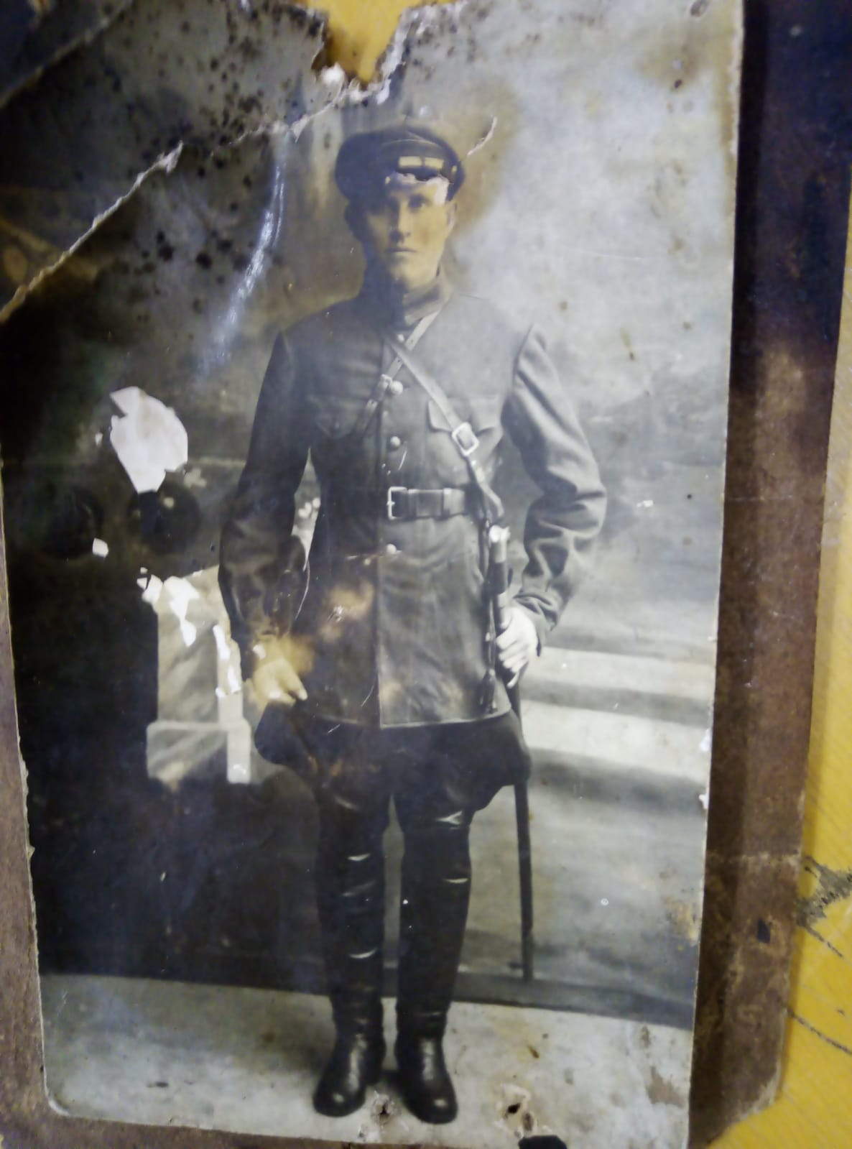
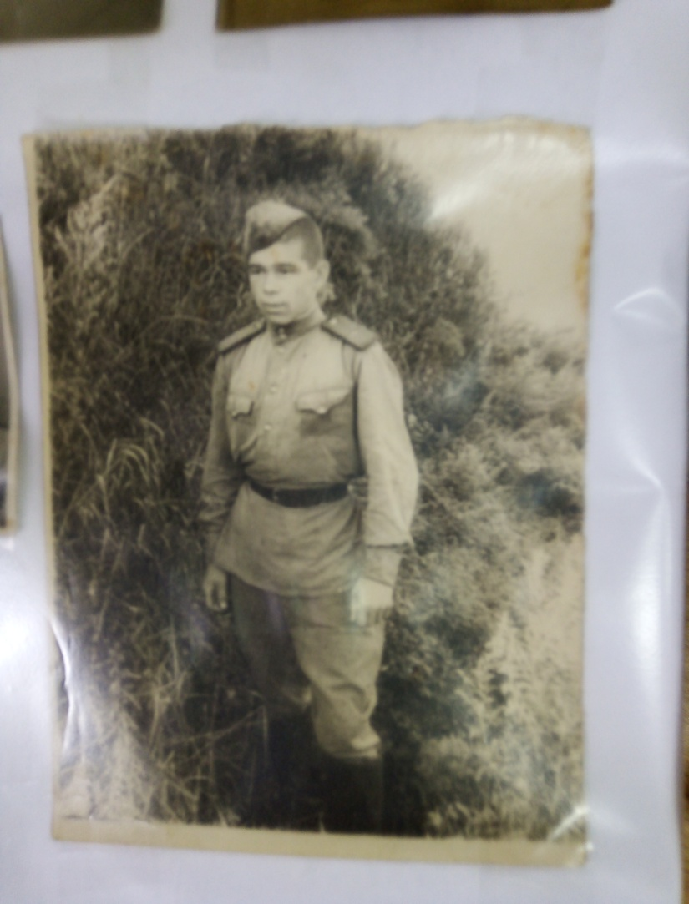
Фотографии солдат разных периодов истории
1924-1925 год. Служба в кавалерии. Крым. Тетеревков Иван Прокопьевич
Вторая половина 1940х гг. Служба в Эстонии. Щапов Михаил Георгиевич

Slide 7
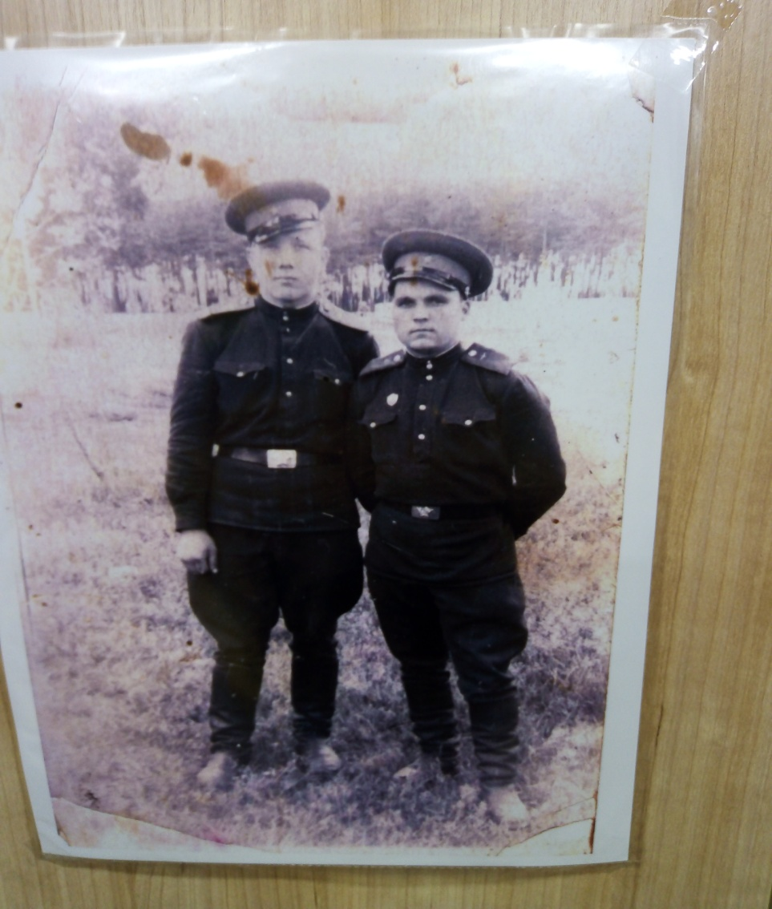
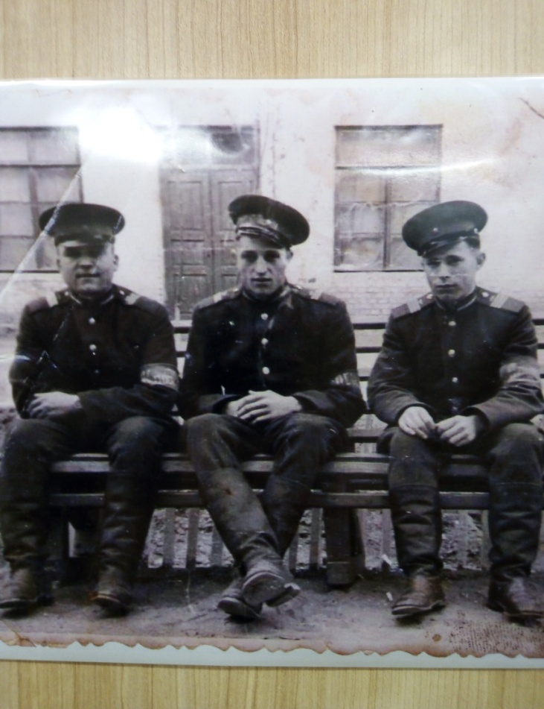
Фотографии солдат разных периодов истории
Служба в 1950е гг.
Служба в 1950е гг.

Slide 8
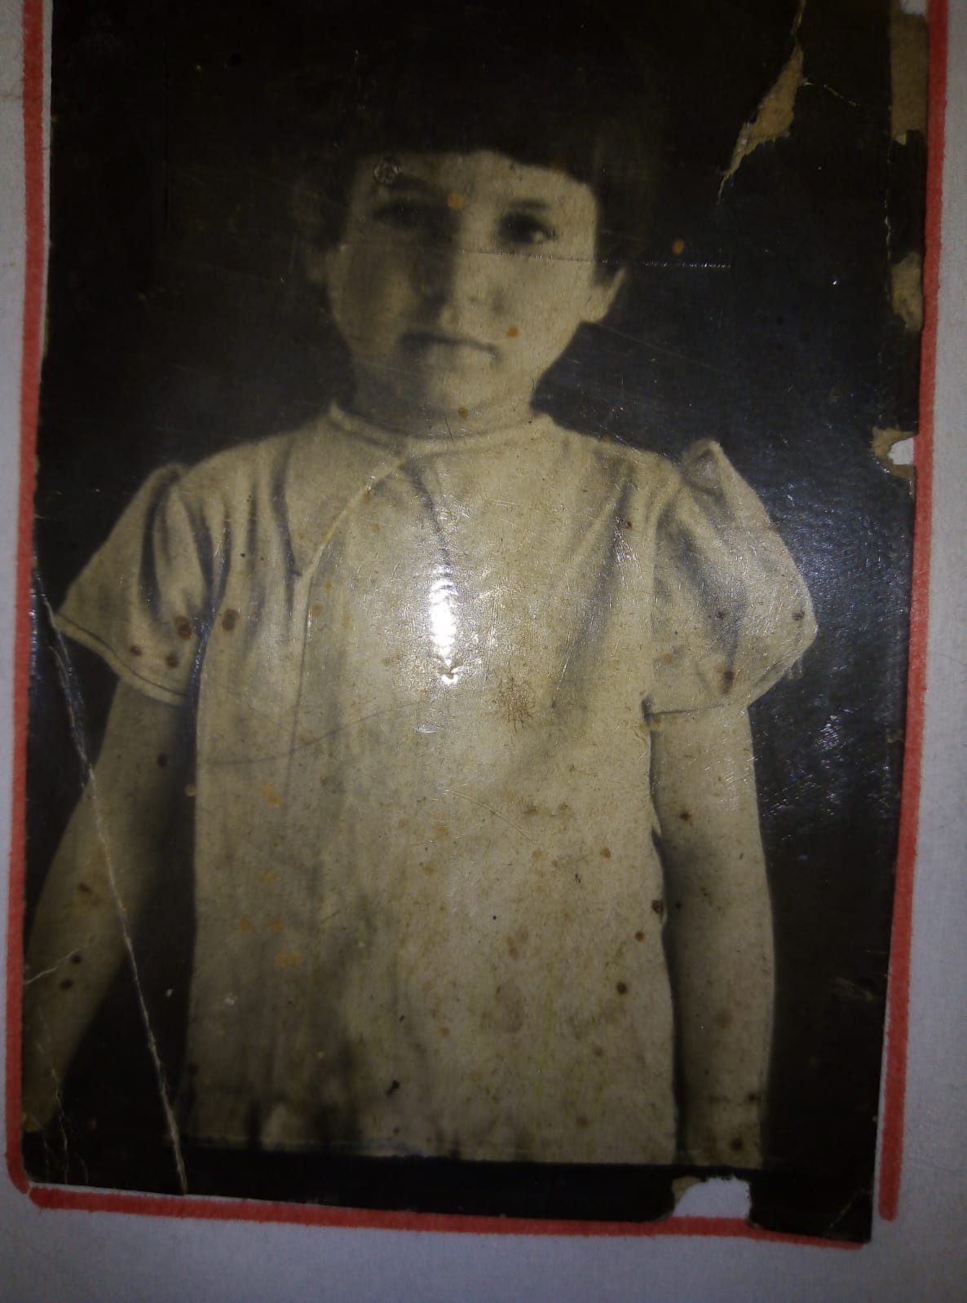
Дорогие сердцу фотографии
Фото дочери сопровождало отца на фронте и вернулось после войны в посёлок Арти
Трогательна надпись на обороте
…я приехала к вам в гости уничтожать врага. Папа ты мне денег не посылаешь, так я приехала к тебе сама.
Папа, я вот какая стала большая.
(текст на обороте написан соседкой от имени дочери)

Slide 9
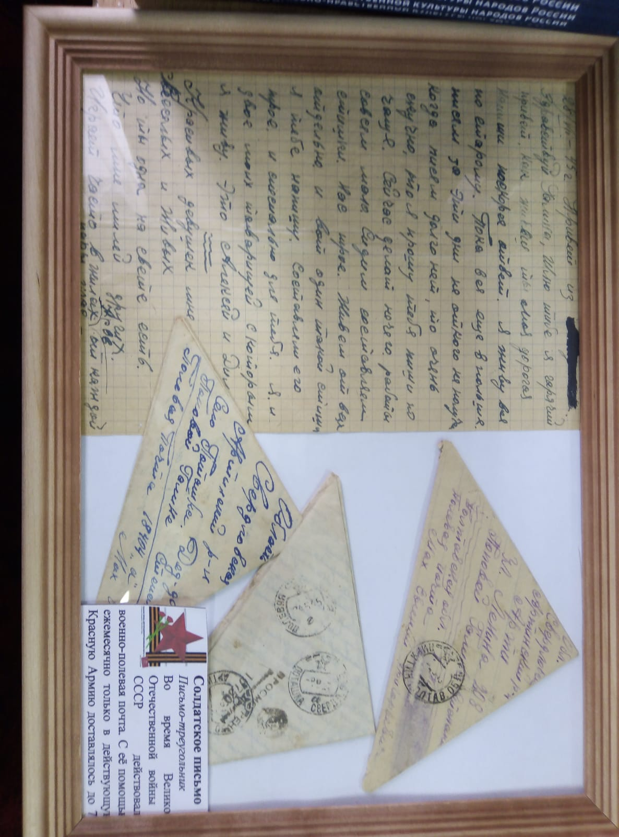
Солдатские письма-треугольники (целый роман в письмах Г.Маха хранится в нашем музее)

Slide 10
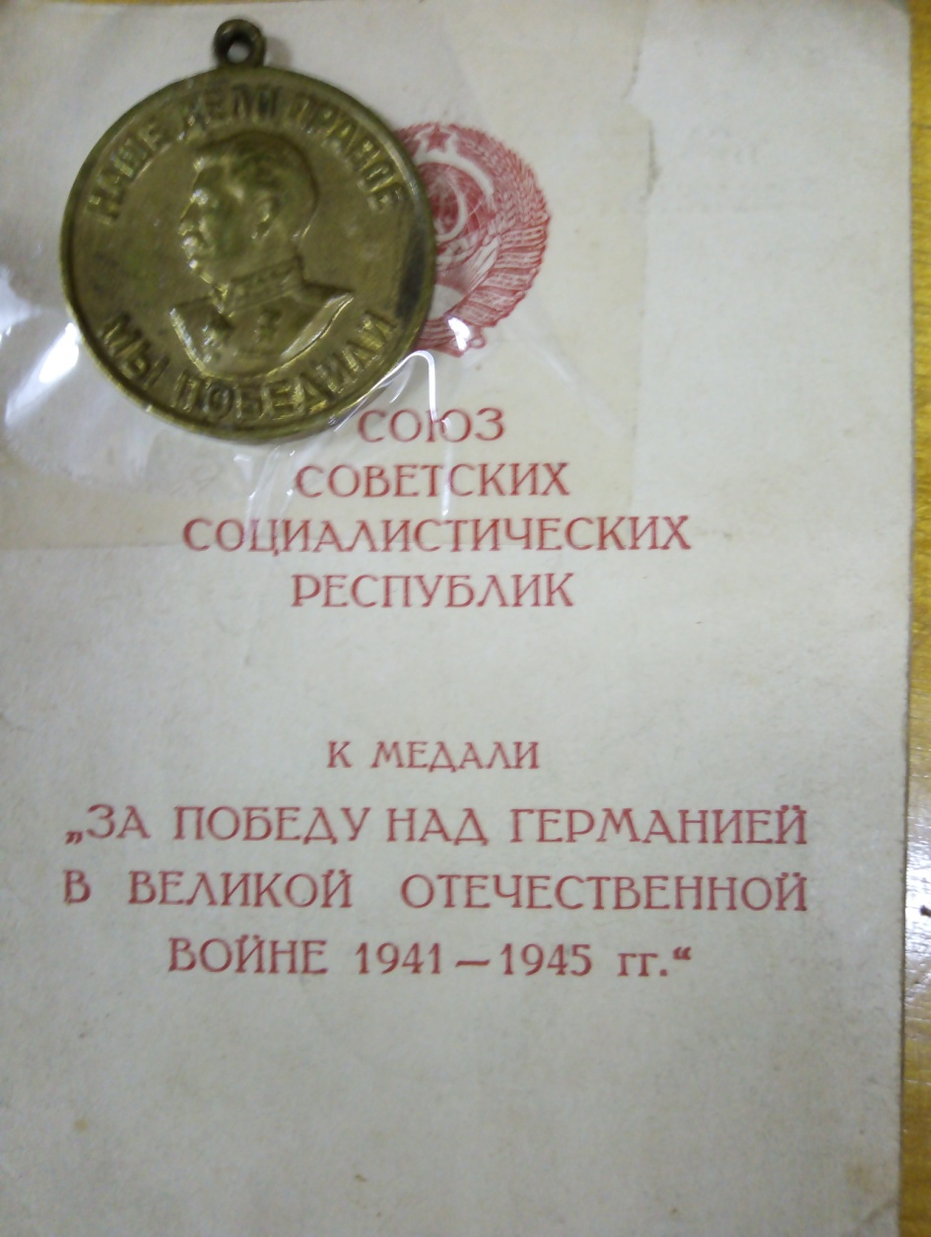
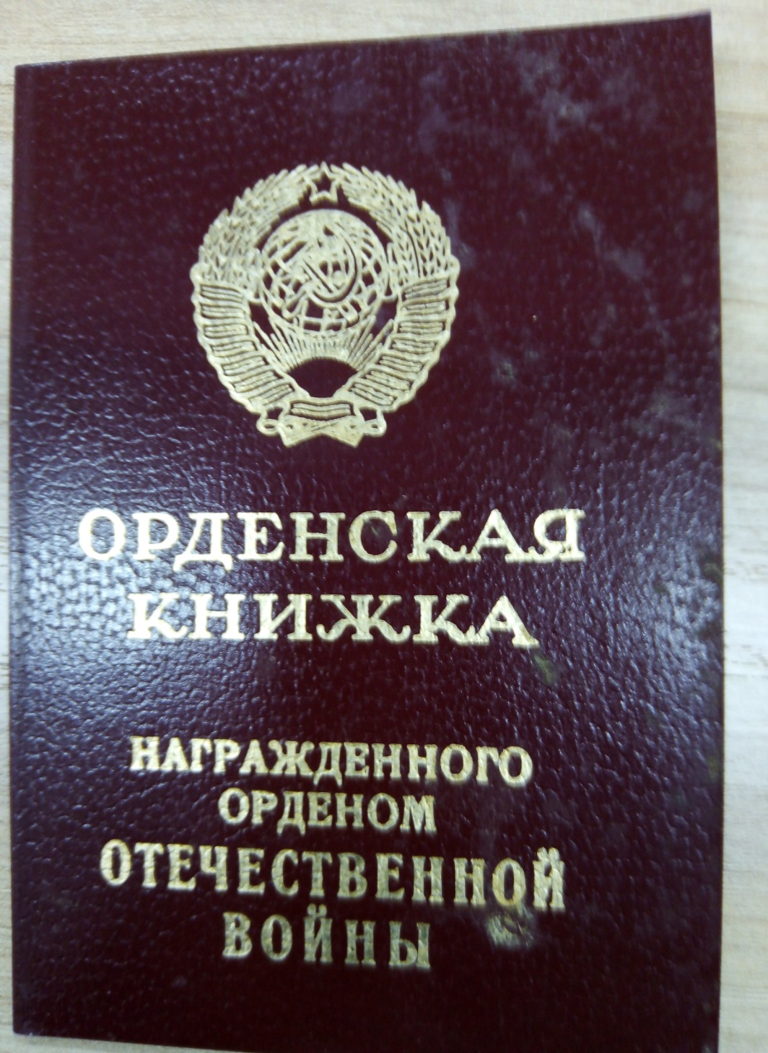
Наградные документы

Slide 11
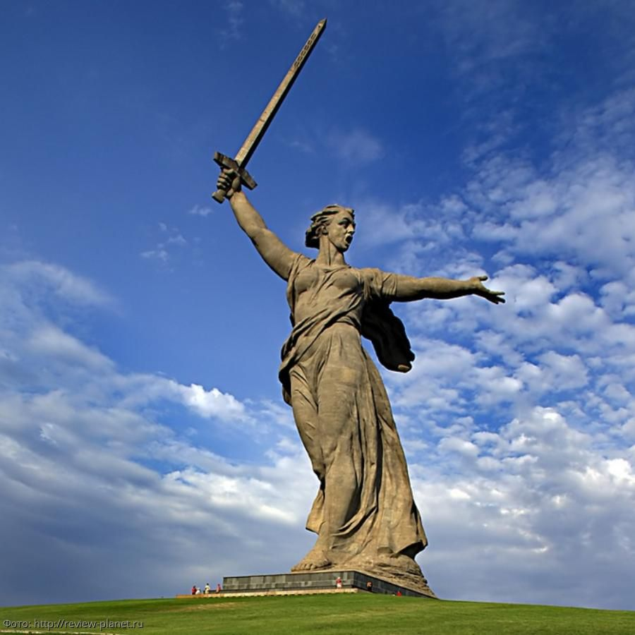
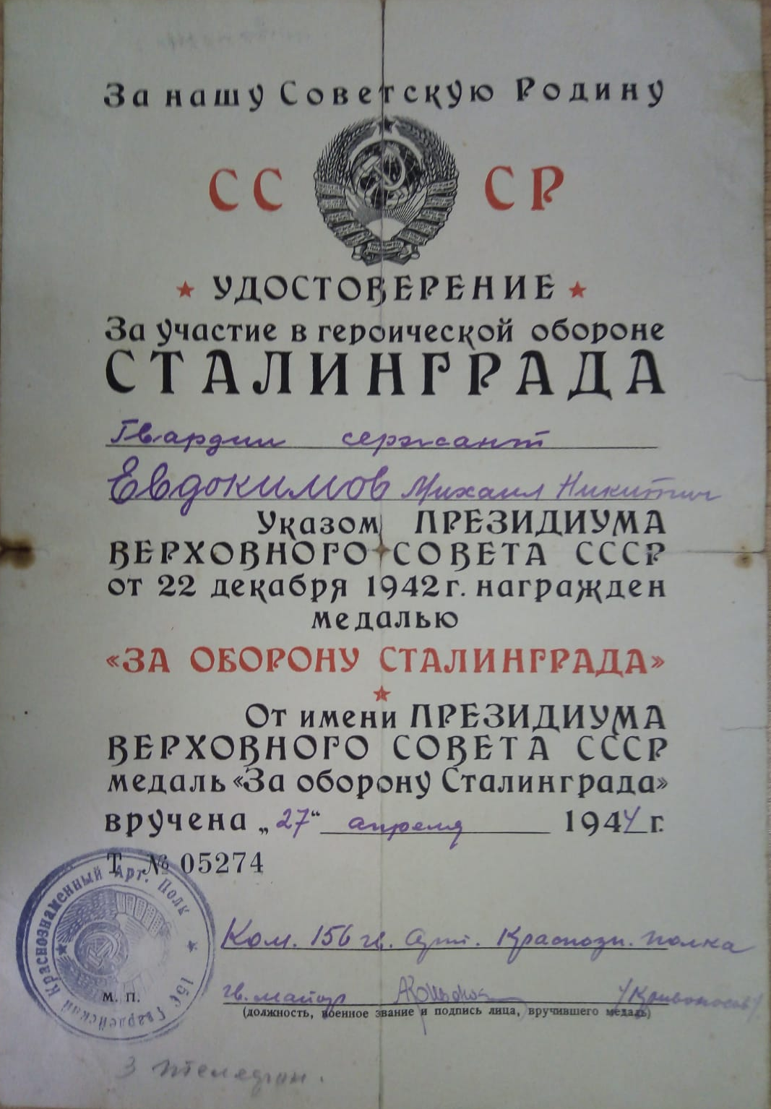
Наградные документы

Slide 12

Личные документы
В 1948 году был введён новый единый документ для военнослужащих рядового, сержантского и старшинского состава срочной службы Вооружённых Сил СССР (в том числе и ВМФ).
Объем новой книжки увеличился с 12 до 24 страниц, для сведений о прохождении военной службы было отведено 6 страниц. По одной отдельной странице было отведено для сведений об участии в боях и походах, о наградах, боевых ранениях и о произведенных прививках. В конце книжки было оставлено три пустых страницы - "Для отметок".

Slide 13
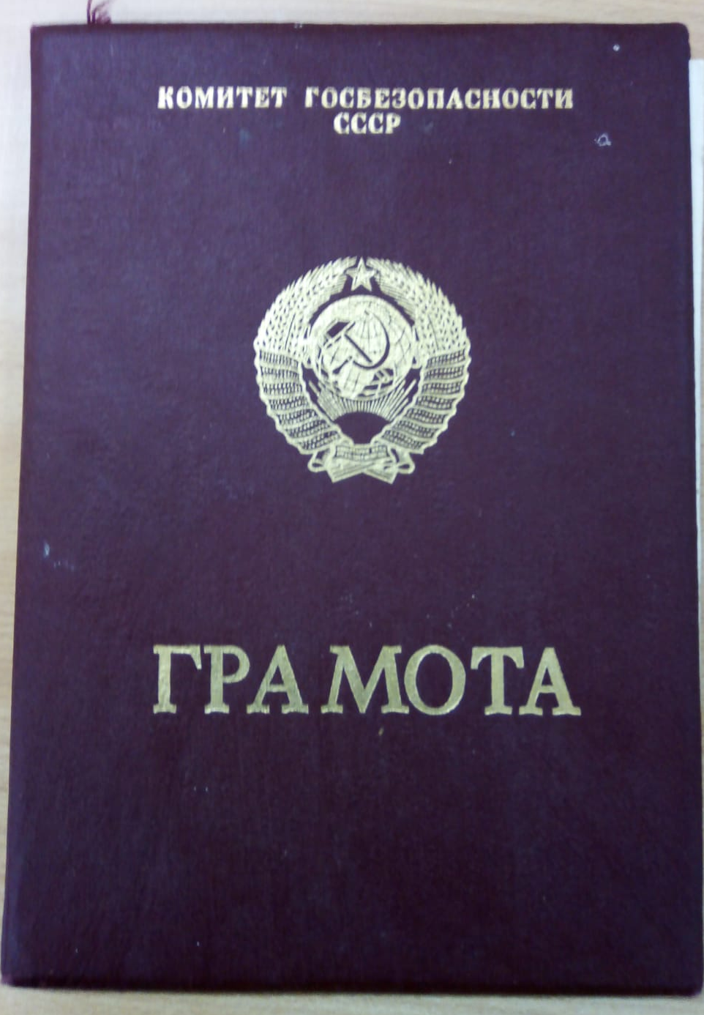
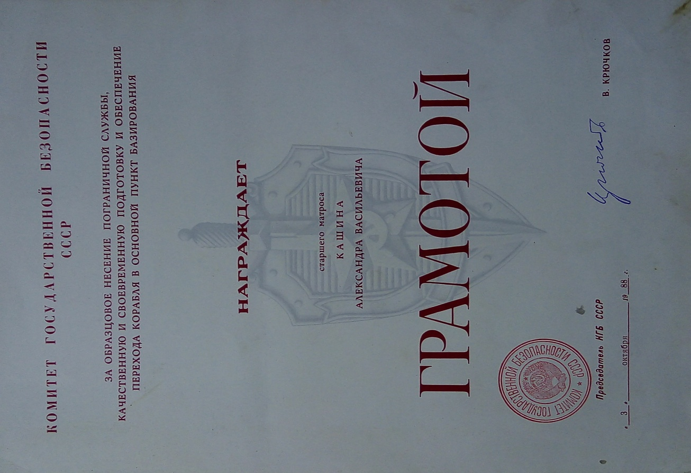
Грамота КГБ за успешный переход корабля в порт базирования

Slide 14
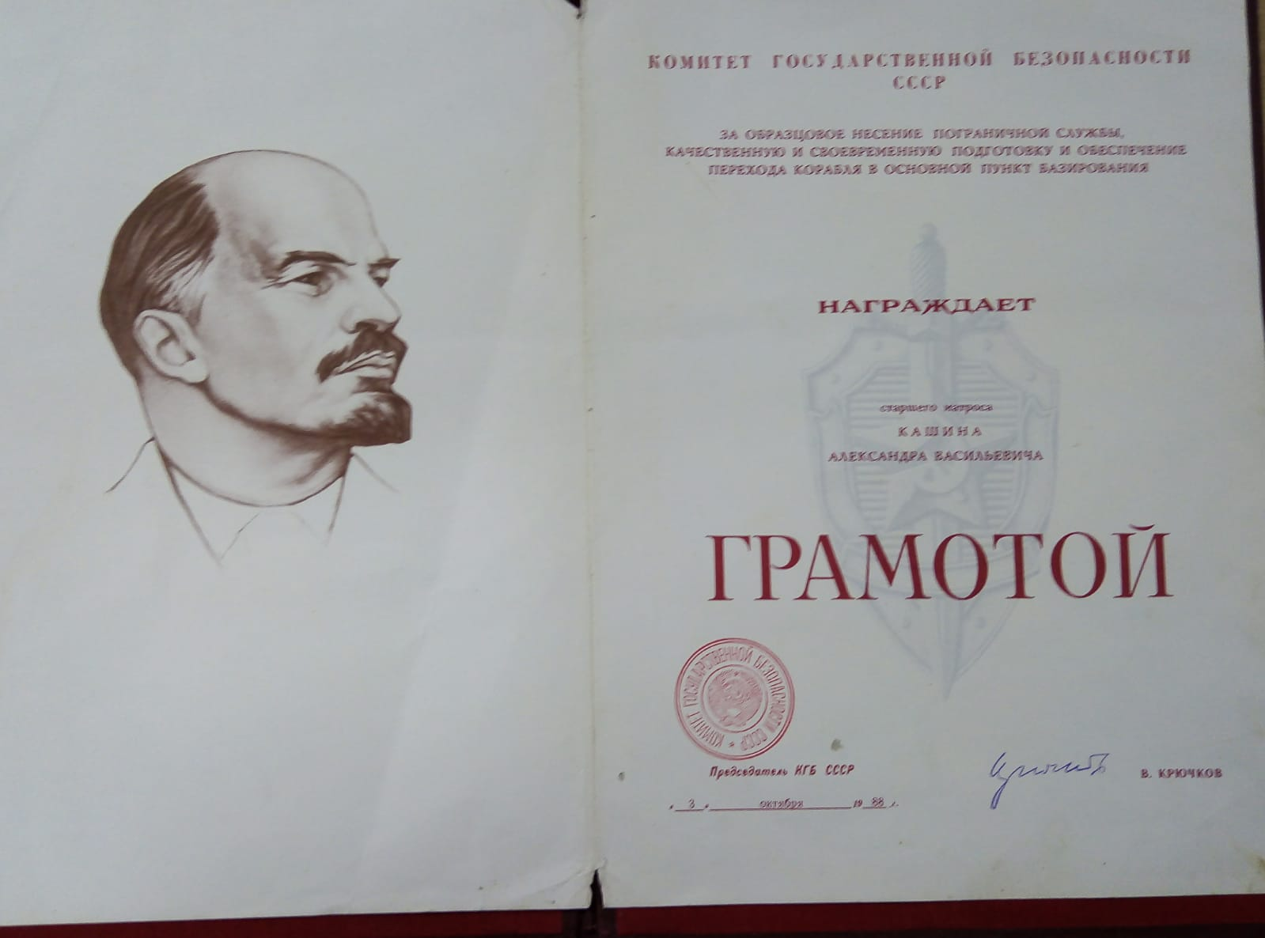
Грамота КГБ за успешный переход корабля в порт базирования

Slide 15
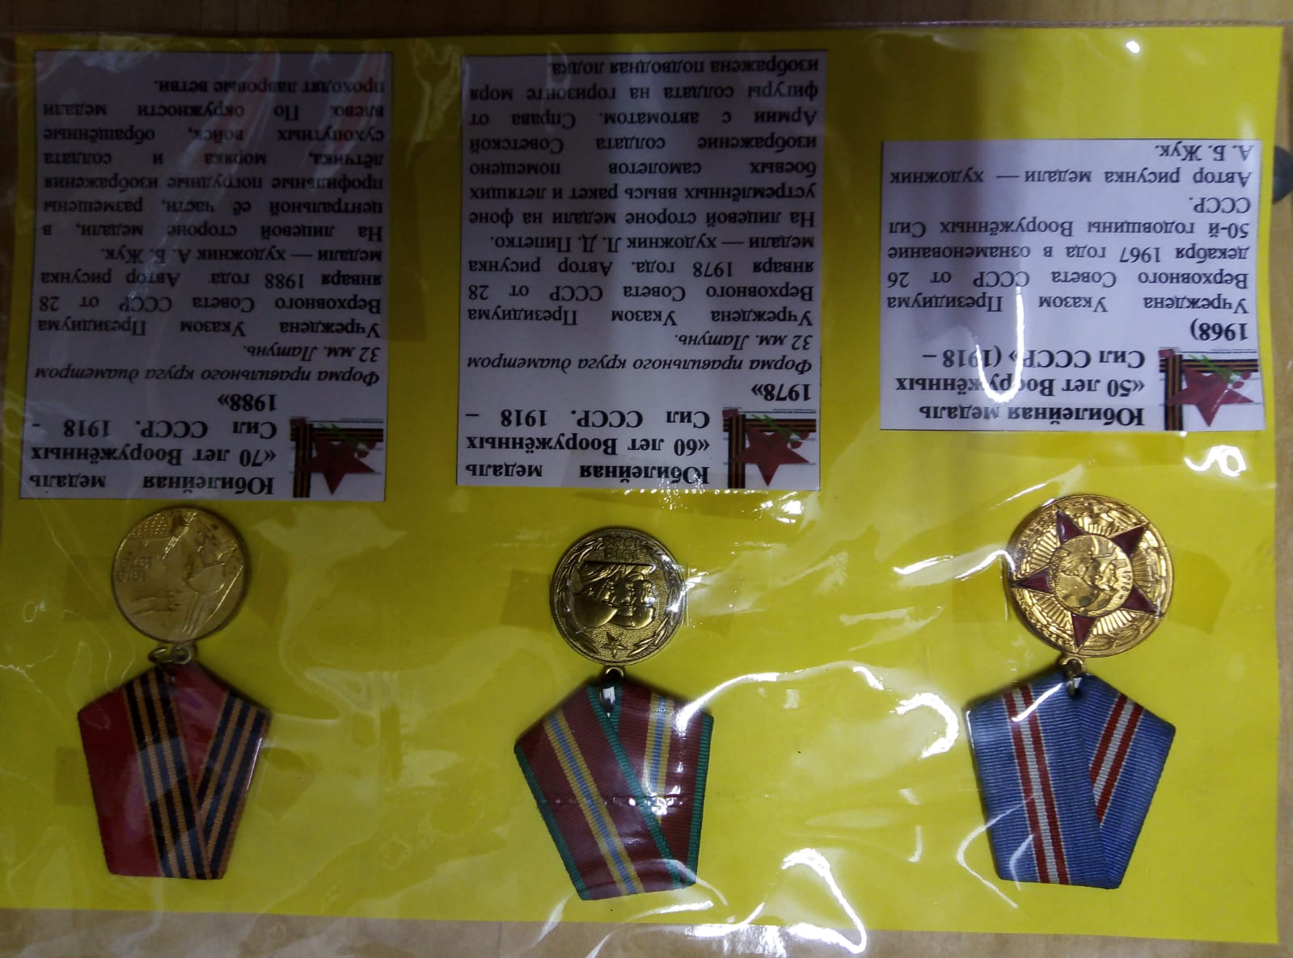
Юбилейные награды

Slide 16
Дембельский альбом
Военнослужащие срочной службы перед демобилизацией из рядов Вооружённых сил оформляли памятный альбом о военной службе с фотографиями, рисунками, рукописным текстом и другими материалами о важном этапе своей жизни. Это рукотворная книга, созданная в единственном варианте. Листы изготовлены из картона, прослоены прозрачной калькой, на которой по трафарету цветными ручками нанесены рисунки и надписи.

Slide 17
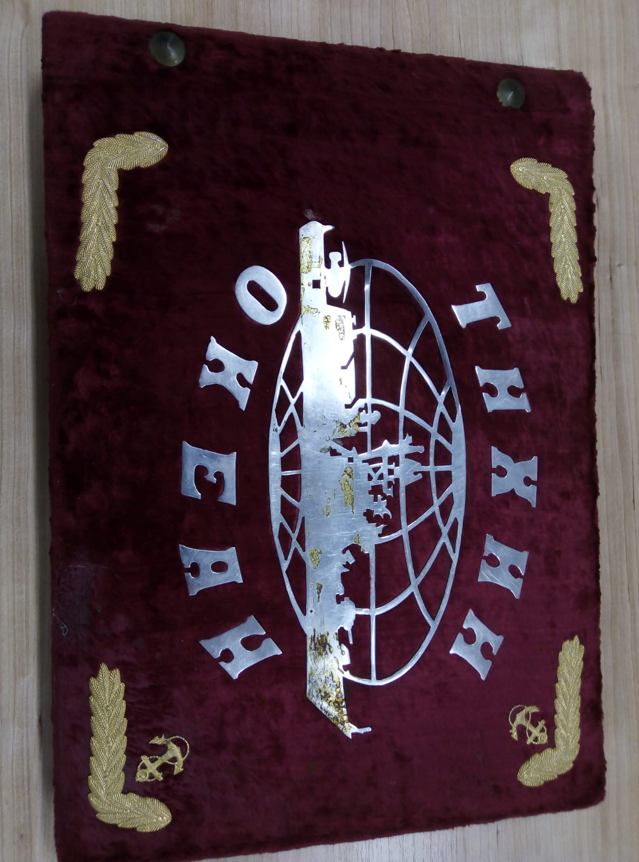
Автор альбома – Кашин Александр Васильевич, который служил в морской пограничной службе на Камчатке с 1986 по 1989 год

Slide 18
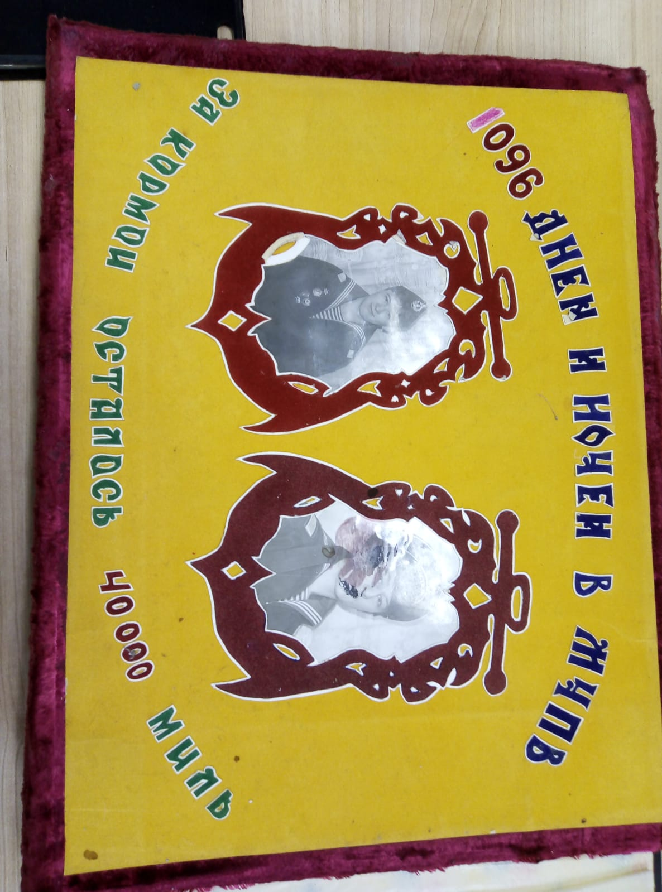
На форзаце обложки альбома

Slide 19
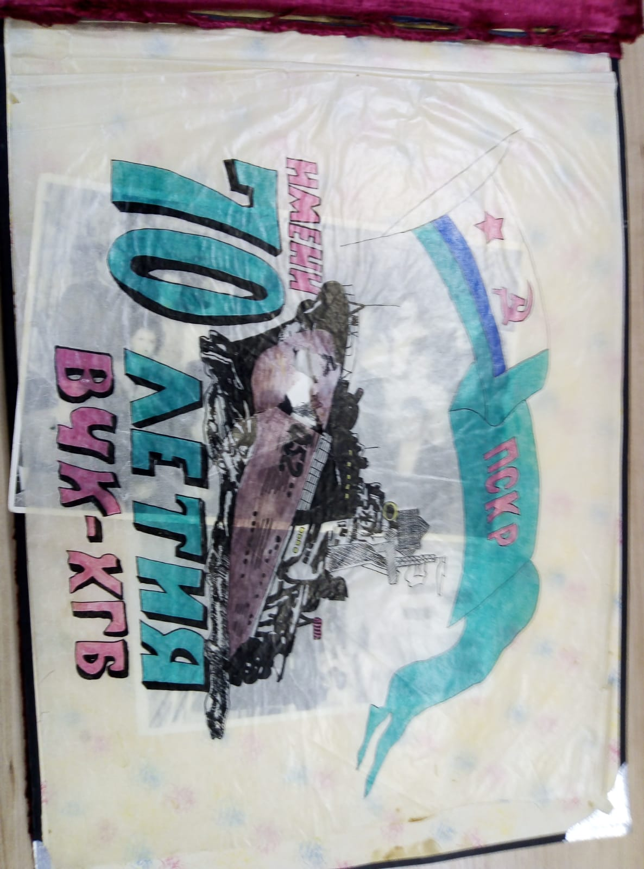
Первая страница альбома

Slide 20
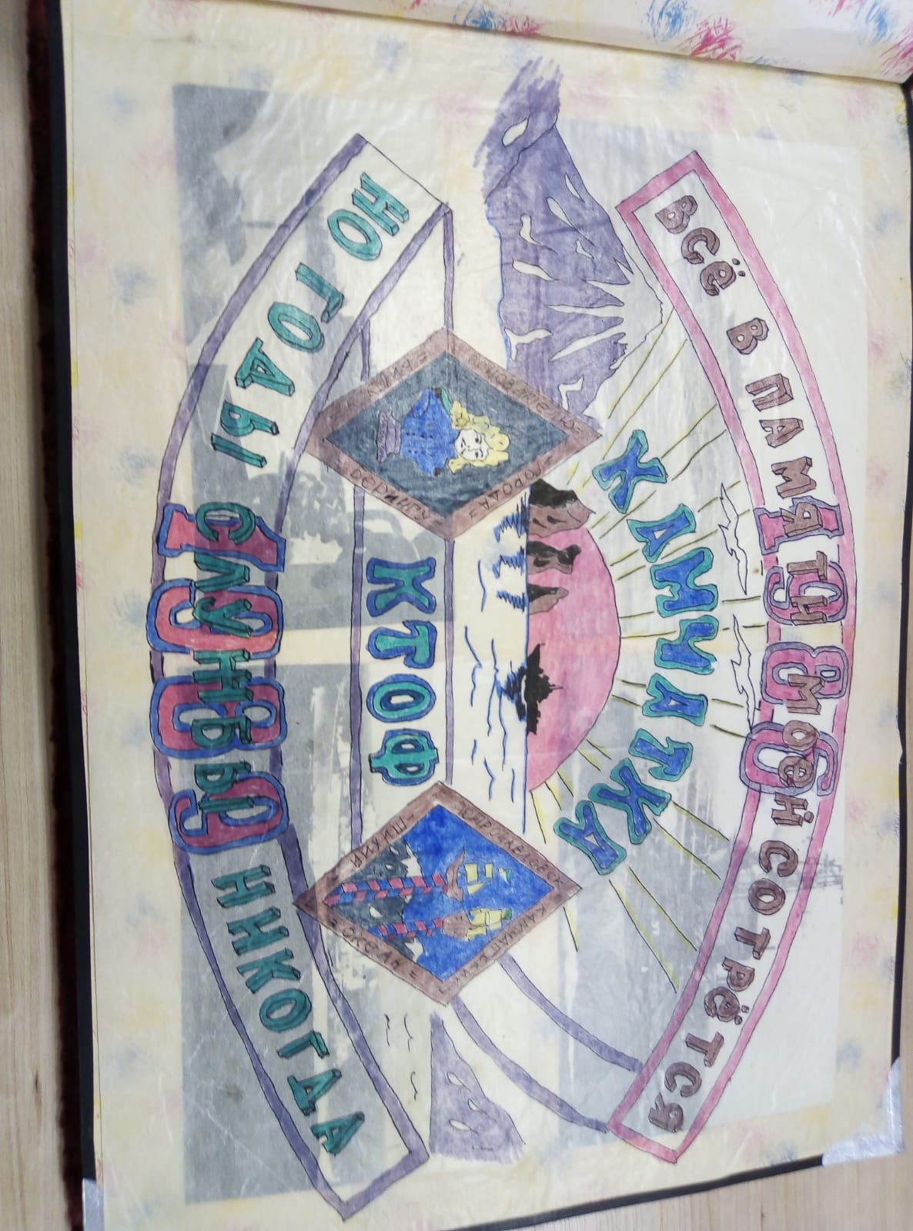
Страница из дембельского альбома.
Рисунки выполнены на кальке.

Slide 21
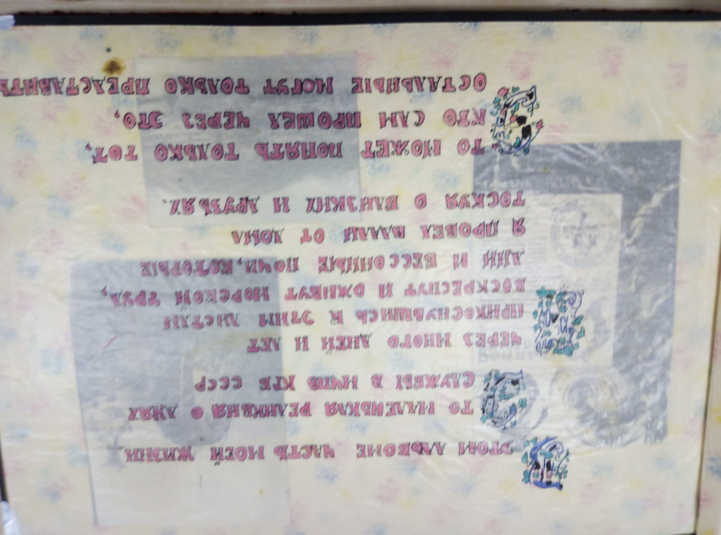
Страница из дембельского альбома.
Рисунки выполнены на кальке.

Slide 22
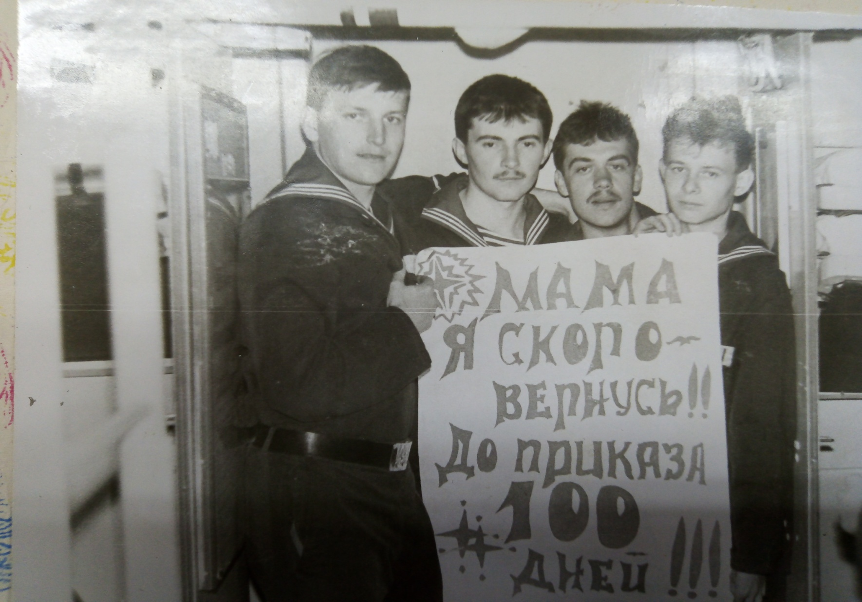
Дембельский альбом наполнен фотографиями сослуживцев

Slide 23
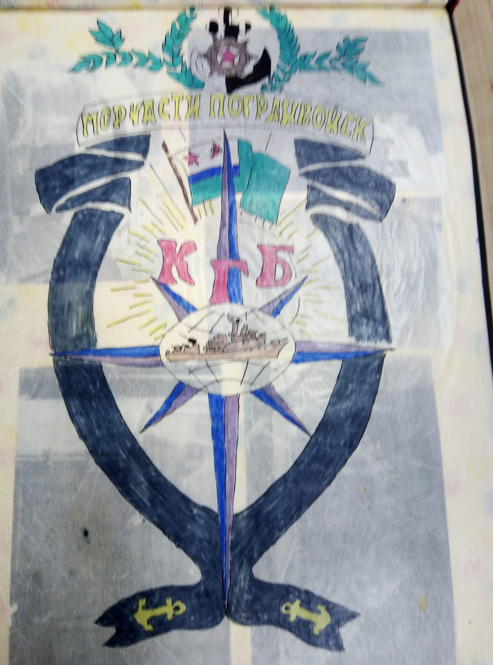
О корабле, на котором служил Кашин А.В.
Пограничный сторожевой корабль I ранга имени 70-летия ВЧК-КГБ был построен в городе Керчи на заводе «Залив» в 1987 году. Корабль прошёл от берегов Крыма до берегов Камчатки 12 тысяч миль через 2 океана и 13 морей и вошёл в состав Камчатской дивизии пограничных войск.

Slide 24
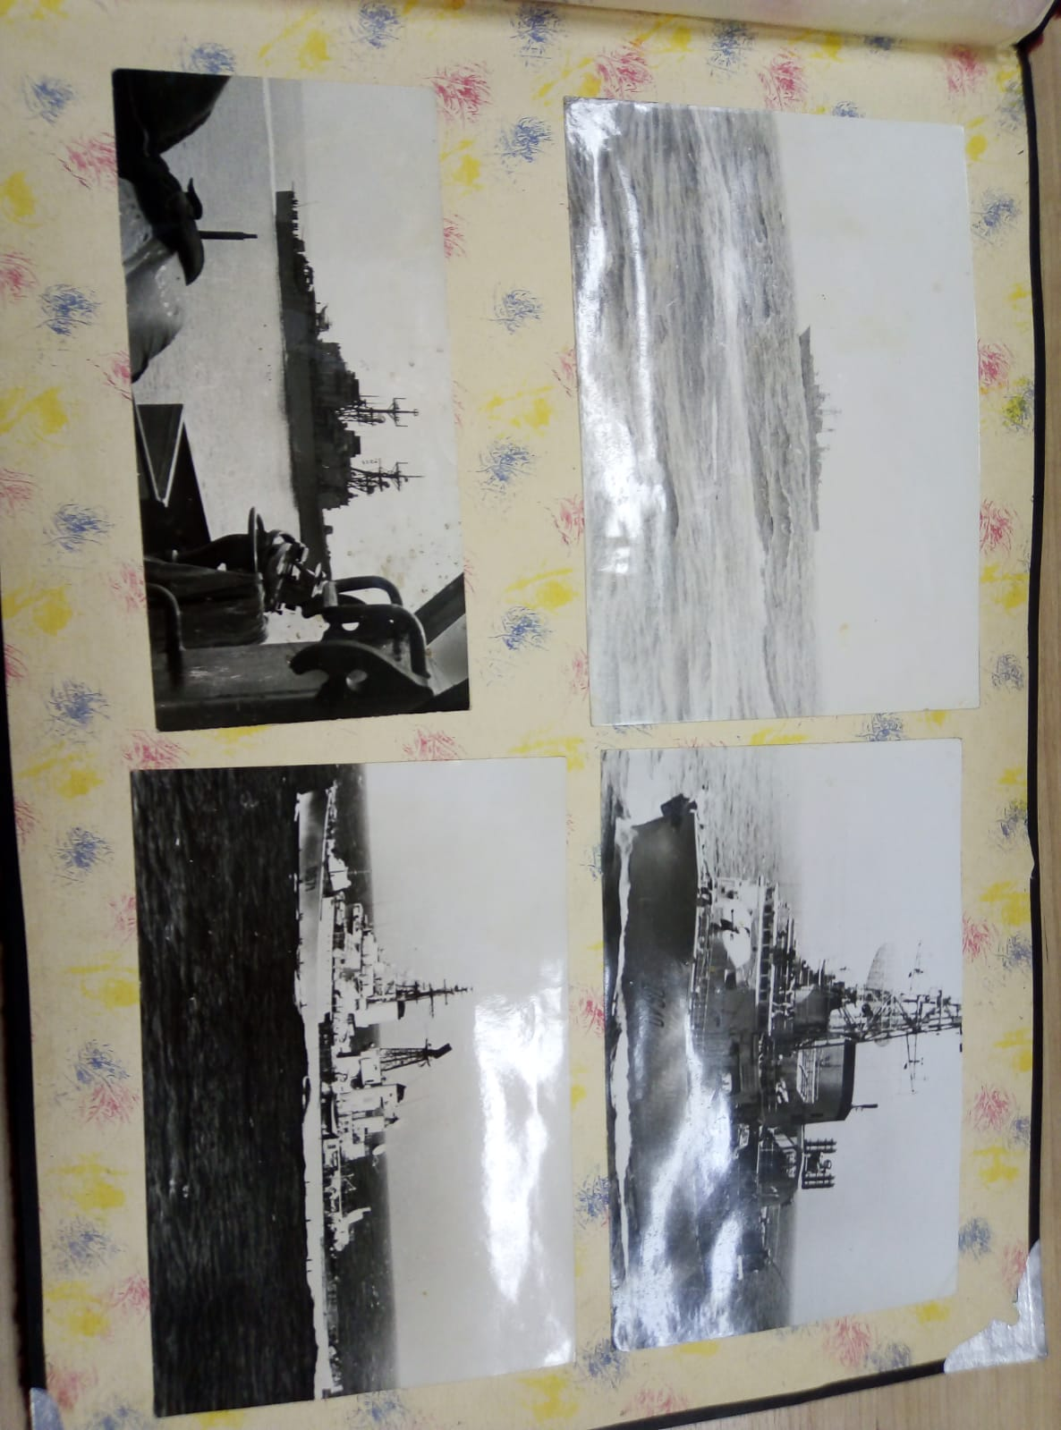
Переход корабля к месту службы

Slide 25
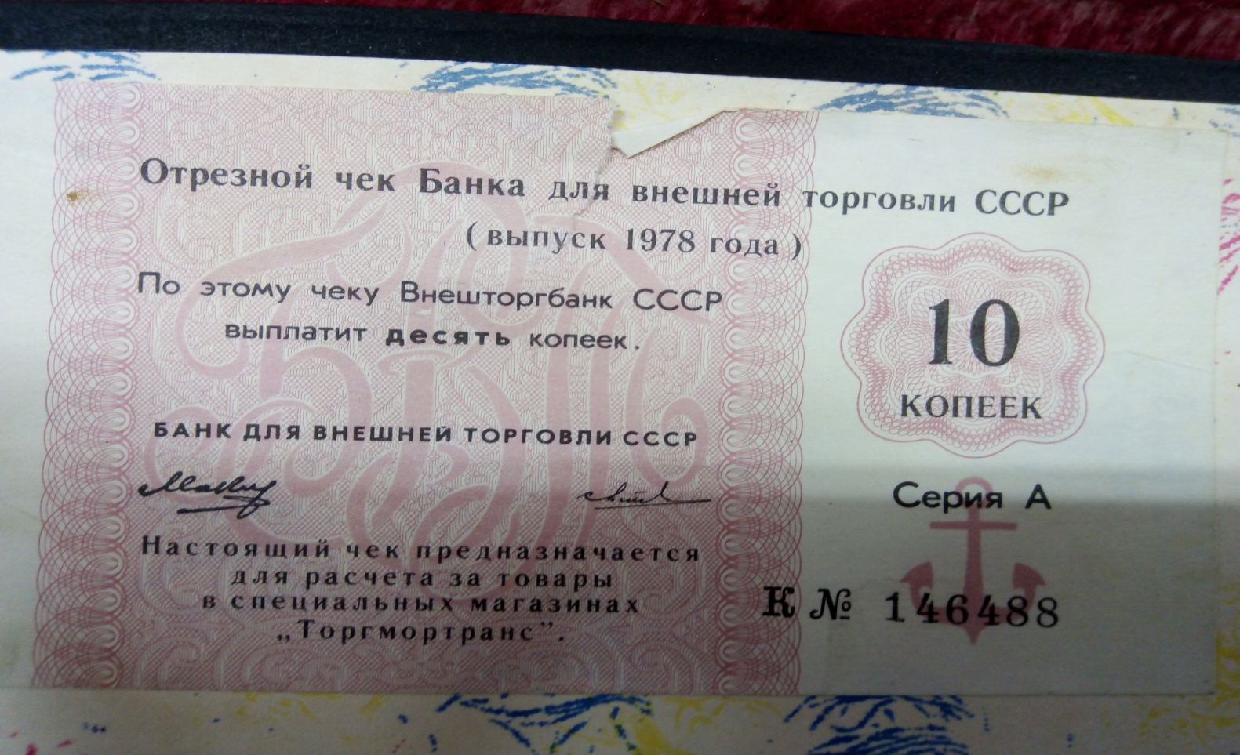
Отрезные чеки предназначались для расчетов моряков за товары и услуги в специализированных магазинах. Все чеки печатались на ГОЗНАКе.

Slide 26

Спасибо за внимание!

